Slide 1


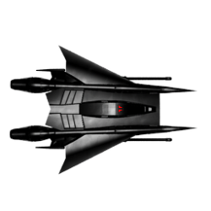


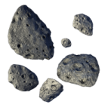


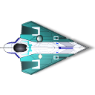
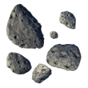
Kosmiczna strzelanka 2.5D typu Vertical Scroller
13.06.1016
Projekt z przedmiotu PZTGK
Skład sekcji:
Katarzyna Orzechowska
Przemysław Grela
Rafał Loska
Dariusz Fredyk
Piotr Kunicki
Michał Kiełczewski
Marcin Griszbacher
Denis Wychowałek

Slide 2
Spis treści
Metodyka pracy
Wynik dotychczasowy
Co byśmy zrobili inaczej?
Wnioski

Slide 3
Metodyka pracy
System wersjonowania GitHub
Komunikacja - prywatna grupa na Facebooku
Testowanie – tworzenie przypadków testowych
Prowadzenie konsultacji nad programem
Zgłaszanie poprawek oraz nowych pomysłów
Raportowanie o zmianach i implementacjach nowych elementów

Slide 4
Wynik dotychczasowy
Zaimplementowanie następujących elementów:
Szablon aplikacji
System broni i powerupów
Algorytmy sztucznej inteligencji
Stworzenie i optymalizacja modeli
Zaplanowanie przypadków testowych

Slide 5
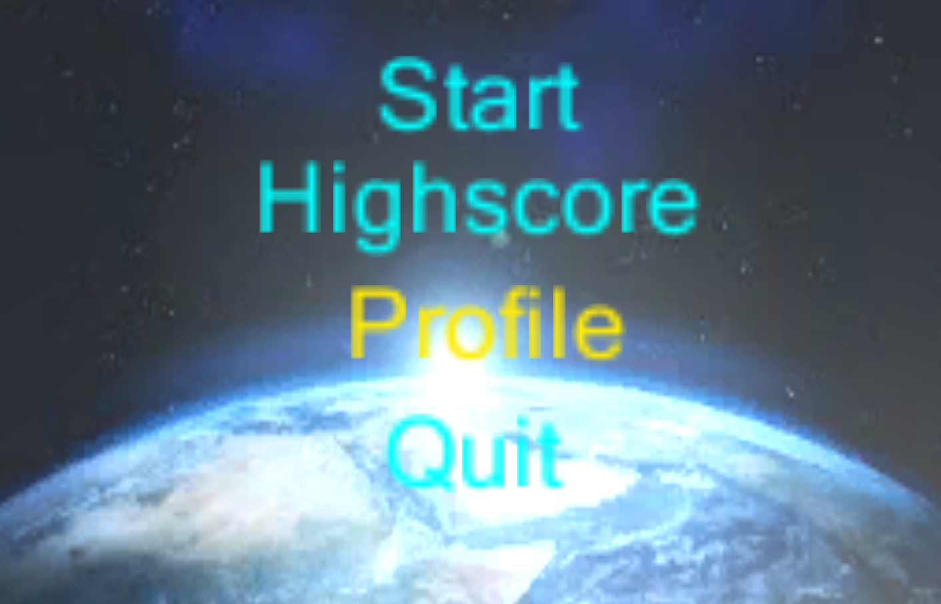
Wynik dotychczasowy

Slide 6
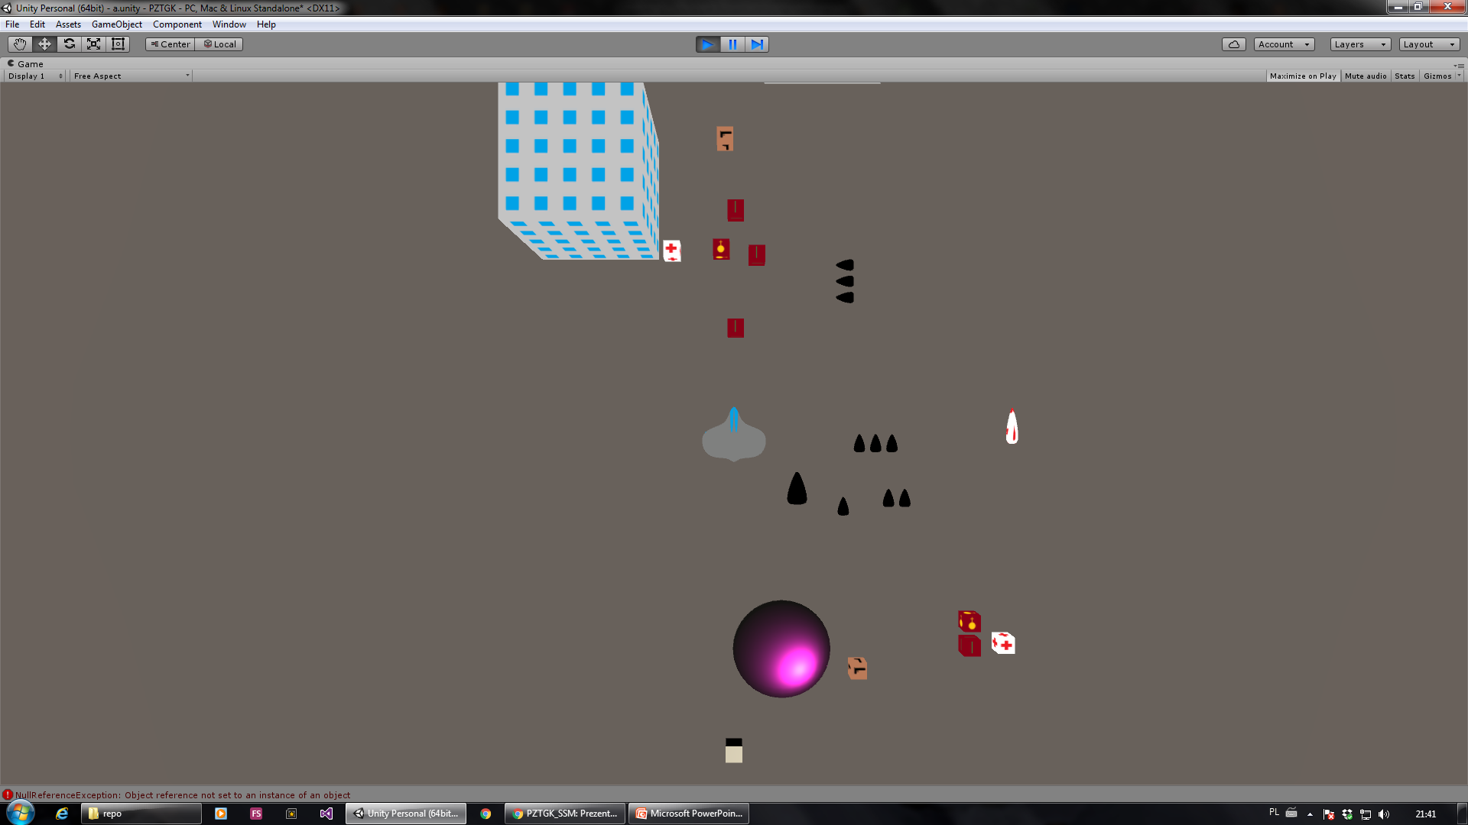
Wynik dotychczasowy

Slide 7
Co byśmy zrobili inaczej?
Inny podział ról w grupie
Przydzielanie konkretnych zadań konkretnym osobom
Jasno określone terminy wykonywania tasków

Slide 8
Wnioski
Jako, iż nie wystarczyło nam czasu na zaimplementowanie wszystkich wyznaczonych elementów, które są niezbędne do poprawnego działania gry, postaramy się dokończyć projekt zawierając w raporcie końcowym przyczyny opóźnienia.

